Slide 1
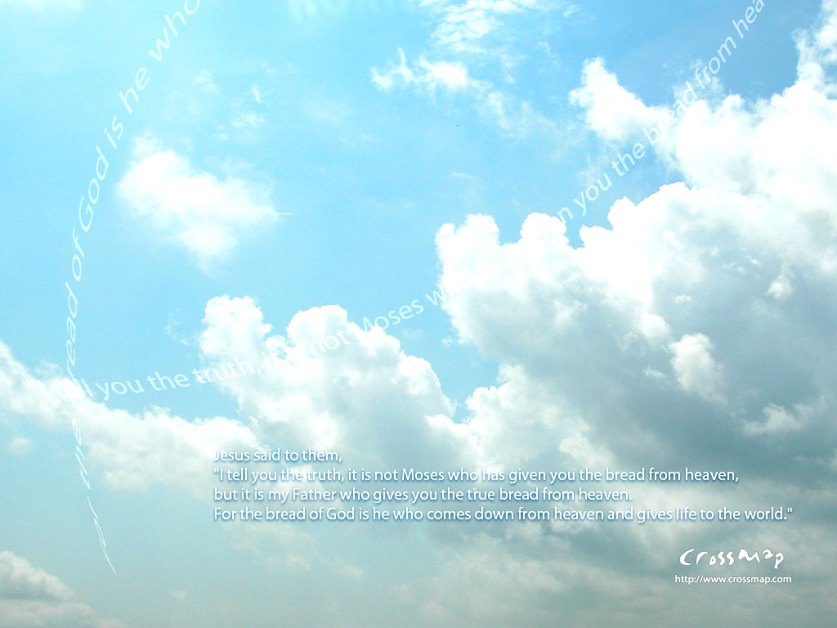
至高神 祢的靈啊
請來彰顯祢同在 顯明永活真神的大榮耀
Let the Weight of Your Glory Fall
主歌
副歌
橋段

Slide 2
讓祢無邊的榮光遮蓋我們
讓祢生命江河湧流
主歌
副歌
橋段

Slide 3
讓祢國度的真理來掌權
讓祢無邊的榮耀
祢無邊的榮耀降臨
主歌
副歌
橋段

Slide 4
不先尋求祢手 單單尋求祢面
主歌
副歌
橋段

Slide 5
渴望認識祢 更多看見祢
彰顯祢榮光在此地
主歌
副歌
橋段

